Slide 1
Arquitetura do Decodificador
Zenilton Patrocínio Jr

Slide 2
Introdução
O decodificador é composto por blocos que combinam atenção mascarada, atenção cruzada (ao codificador) e camadas feedforward.
A atenção mascarada impede que o modelo acesse informações futuras durante a geração de sequência.
A interação com o codificador por meio da atenção cruzada permite que o decodificador integre contexto da entrada ao gerar a saída.
Camadas de normalização e conexões residuais ajudam a estabilizar o treinamento e melhorar o desempenho.

Slide 3
Função do Decodificador
O decodificador gera a saída sequencial com base na representação produzida pelo codificador.
Ele utiliza atenção mascarada para garantir que a geração respeite a ordem temporal dos dados.
A atenção cruzada (ao codificador) permite incorporar informações relevantes da entrada durante a geração.
Camadas feedforward e normalização ajudam a refinar a saída e estabilizar o treinamento.

Slide 4
Componentes do Decodificador
O decodificador possui camadas de atenção mascarada que controlam o acesso à sequência gerada.
A atenção cruzada conecta o decodificador ao codificador, permitindo uso do contexto da entrada.
Camadas feedforward refinam as representações internas e ajudam na geração da saída.
Cada componente contribui para que o decodificador produza respostas coerentes e contextualizadas.

Slide 5
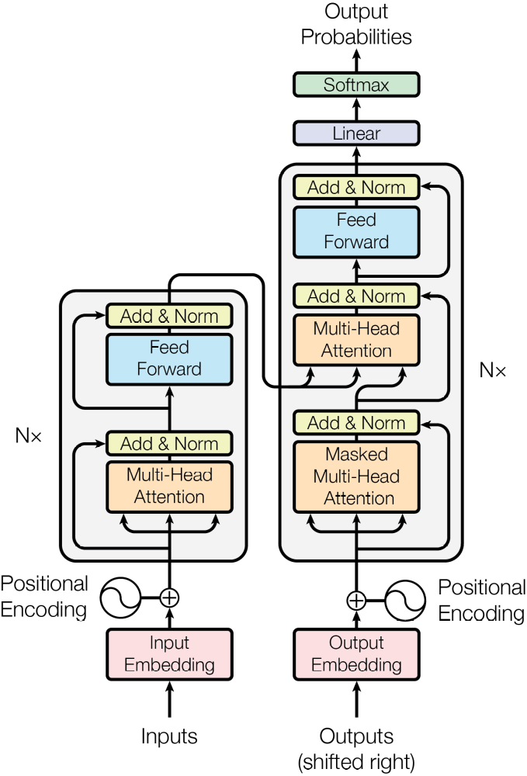
Visualização do Decodificador
Codificador
FONTE: VASWANI et al., Attention is All You Need, NIPS, 2017.

Slide 6
Atenção Mascarada
A atenção mascarada impede que o decodificador acesse tokens futuros durante o treinamento.
Essa limitação garante que a geração da sequência ocorra de forma coerente e ordenada.
O modelo aprende a prever o próximo token com base apenas nos anteriores já vistos.
Esse mecanismo é essencial para tarefas como tradução e geração de texto sequencial.

Slide 7
Decodificador – Atenção Mascarada
Codificador
FONTE: VASWANI et al., Attention is All You Need, NIPS, 2017.

Slide 8
Atenção Cruzada
A atenção cruzada permite ao decodificador acessar informações do codificador durante a geração.
Esse mecanismo orienta a produção da saída com base no conteúdo da entrada codificada.
Ele ajuda o modelo a manter coerência entre o que foi recebido e o que está sendo gerado.
A integração entre codificador e decodificador é essencial para tarefas como tradução e resumo.

Slide 9
Decodificador – Atenção Cruzada
Codificador
FONTE: VASWANI et al., Attention is All You Need, NIPS, 2017.

Slide 10
Camada Feedforward
A camada feedforward aplica uma transformação não linear após os mecanismos de atenção.
Ela ajuda a refinar as representações internas antes da próxima etapa do decodificador.
Essa camada é composta por duas subcamadas lineares com uma função de ativação entre elas.
Sua função é ampliar a capacidade de modelagem do decodificador em tarefas complexas.

Slide 11
Decodificador – Camada Feedforward
Codificador
FONTE: VASWANI et al., Attention is All You Need, NIPS, 2017.

Slide 12
Normalização e Conexões Residuais
A normalização em camadas ajuda a manter a estabilidade do treinamento ao longo das etapas.
Conexões residuais permitem que o modelo preserve informações importantes entre as camadas.
Esses mecanismos reduzem o risco de degradação de sinal e facilitam o fluxo de gradientes.
Juntos, contribuem para um decodificador mais robusto e eficiente em tarefas complexas.

Slide 13
Decodificador – Normalização / Conexões Residuais
Codificador
FONTE: VASWANI et al., Attention is All You Need, NIPS, 2017.

Slide 14
Codificação Posicional
O positional encoding insere informações de posição nos dados processados pelo decodificador.
Essa codificação permite que o modelo reconheça a ordem dos tokens na sequência.
Sem essa etapa, o decodificador não teria noção da estrutura temporal da entrada.
Geralmente, usam-se funções senoidais para representar posições de forma contínua e diferenciável.

Slide 15
Decodificador – Codificação Posicional
Codificador
FONTE: VASWANI et al., Attention is All You Need, NIPS, 2017.

Slide 16
Fluxo de Dados
O fluxo de dados no decodificador segue uma ordem específica de operações em cada bloco.
Primeiro, aplica-se atenção mascarada para controlar o acesso à sequência gerada.
Em seguida, ocorre a atenção cruzada para integrar informações do codificador.
Por fim, a camada feedforward transforma os dados antes de seguir para o próximo bloco.

Slide 17
Integração com Codificador
O decodificador recebe as representações do codificador por meio do mecanismo de atenção cruzada.
Essa integração permite que a saída seja gerada com base no conteúdo da entrada processada.
A comunicação entre codificador e decodificador garante coerência entre entrada e resposta.
Esse processo é essencial para tarefas como tradução, onde o contexto da entrada é fundamental.

Slide 18
Integração entre Codificador e Decodificador
V
K
Q
FONTE: VASWANI et al., Attention is All You Need, NIPS, 2017.

Slide 19
Treinamento do Decodificador
O treinamento do decodificador usa o método de teacher forcing para acelerar o aprendizado.
Nesse processo, o modelo recebe o token correto anterior em vez de sua própria previsão.
Máscaras são aplicadas para garantir que o decodificador não acesse posições futuras.
Essa abordagem supervisionada melhora a estabilidade e a eficiência do treinamento.

Slide 20
Decodificador Autoregressivo
O decodificador autoregressivo gera a saída token por token, respeitando a ordem da sequência.
Cada novo token é produzido com base nos anteriores já gerados, formando um contexto acumulado.
Esse processo garante coerência e continuidade na geração de texto ou tradução.
É amplamente utilizado em modelos como GPT, voltados para tarefas de geração sequencial.

Slide 21
Aplicações do Decodificador
O decodificador é amplamente usado em tradução automática, convertendo texto entre idiomas.
Também é essencial na geração de texto, criando respostas coerentes e contextualizadas.
Em tarefas de sumarização, ajuda a produzir versões condensadas de conteúdos extensos.
Sua capacidade de entender e gerar linguagem o torna útil em diversos sistemas de IA.

Slide 22
Diferenças do Codificador
O codificador processa toda a entrada de uma vez, capturando o contexto global da sequência.
Já o decodificador gera a saída de forma passo a passo, respeitando a ordem dos tokens.
Enquanto o codificador foca na compreensão da entrada, o decodificador atua na geração.
Essa distinção é essencial para tarefas como tradução, onde entrada e saída têm papéis distintos.

Slide 23
Desafios do Decodificador
Um dos principais desafios do decodificador é manter a coerência ao longo da sequência gerada.
É necessário evitar repetições excessivas, que podem comprometer a qualidade do texto.
O modelo também precisa lidar com ambiguidades presentes na entrada ou no contexto.
Estratégias de treinamento e ajustes finos ajudam a superar esses obstáculos na prática.

Slide 24
Decodificador no GPT
O modelo GPT é baseado exclusivamente em decodificadores, sem uso de codificadores.
Ele aplica atenção mascarada para gerar texto de forma autoregressiva e ordenada.
Cada token é previsto com base nos anteriores, respeitando a estrutura sequencial.
Essa arquitetura é eficaz em tarefas como geração de texto, resumo e resposta automática.

Slide 25
Resumo
O decodificador é uma parte central dos Transformers voltada para geração sequencial de dados.
Ele combina atenção mascarada, atenção cruzada e camadas feedforward para produzir saídas.
Sua arquitetura permite gerar texto coerente com base em representações do codificador.
É amplamente utilizado em aplicações como tradução, sumarização e criação de conteúdo.

